Slide 1
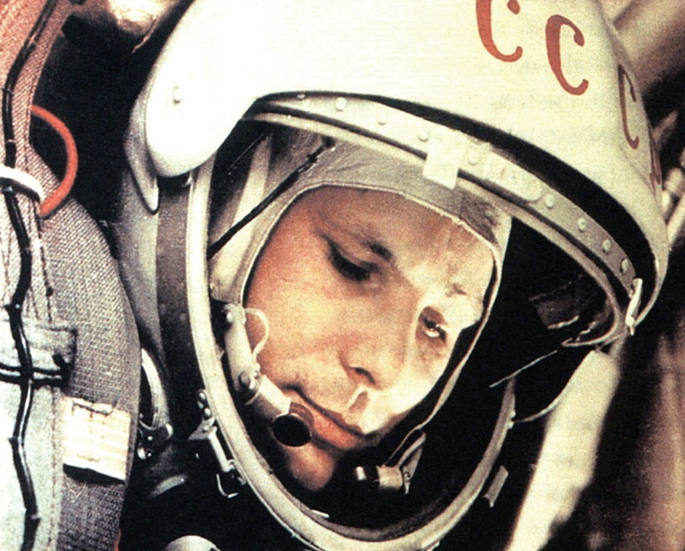
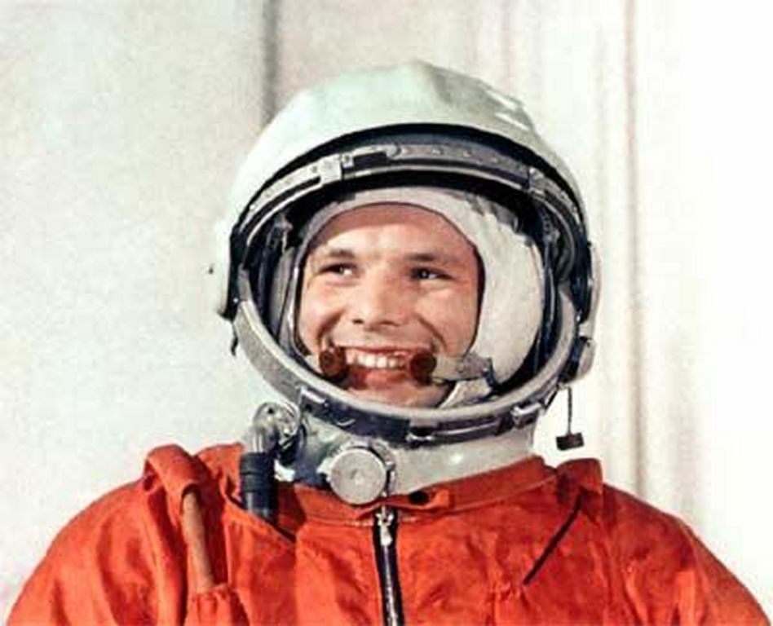
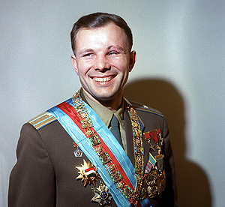
Гагарін Юрій Олексійович
Перша людина в космосі
Робота
учениці 10 класу
Лисяної Валерії

Slide 2
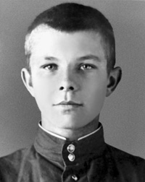
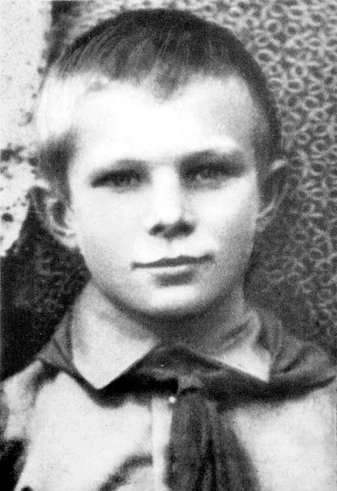
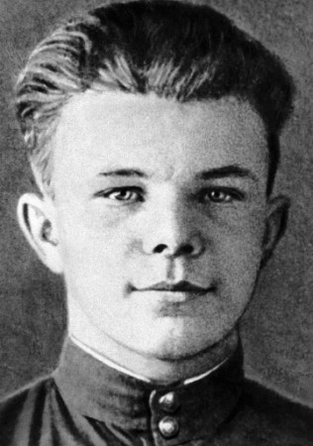
Народився 9 березня 1934 року у селі Клушино Гжатського району Смоленської області, недалеко від міста Гжатськ, яке нині перейменоване в Гагарін

Slide 3
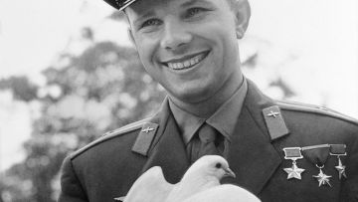
Окрім Гагаріна, були ще претенденти на перший політ в космос, всього двадцять осіб. Претендентів відбирав Сергій Корольов, важливими були зріст, маса і здоров'я. Ракета, на якій мали летіти, була спроектована для відправки ядерної боєголовки до США. Марк Галлай — людина, яка готувала їх до польоту, — одного разу сказав дуже точно: «У будь-якому авіаційному полку можна було набрати двадцять таких льотчиків».

Slide 4
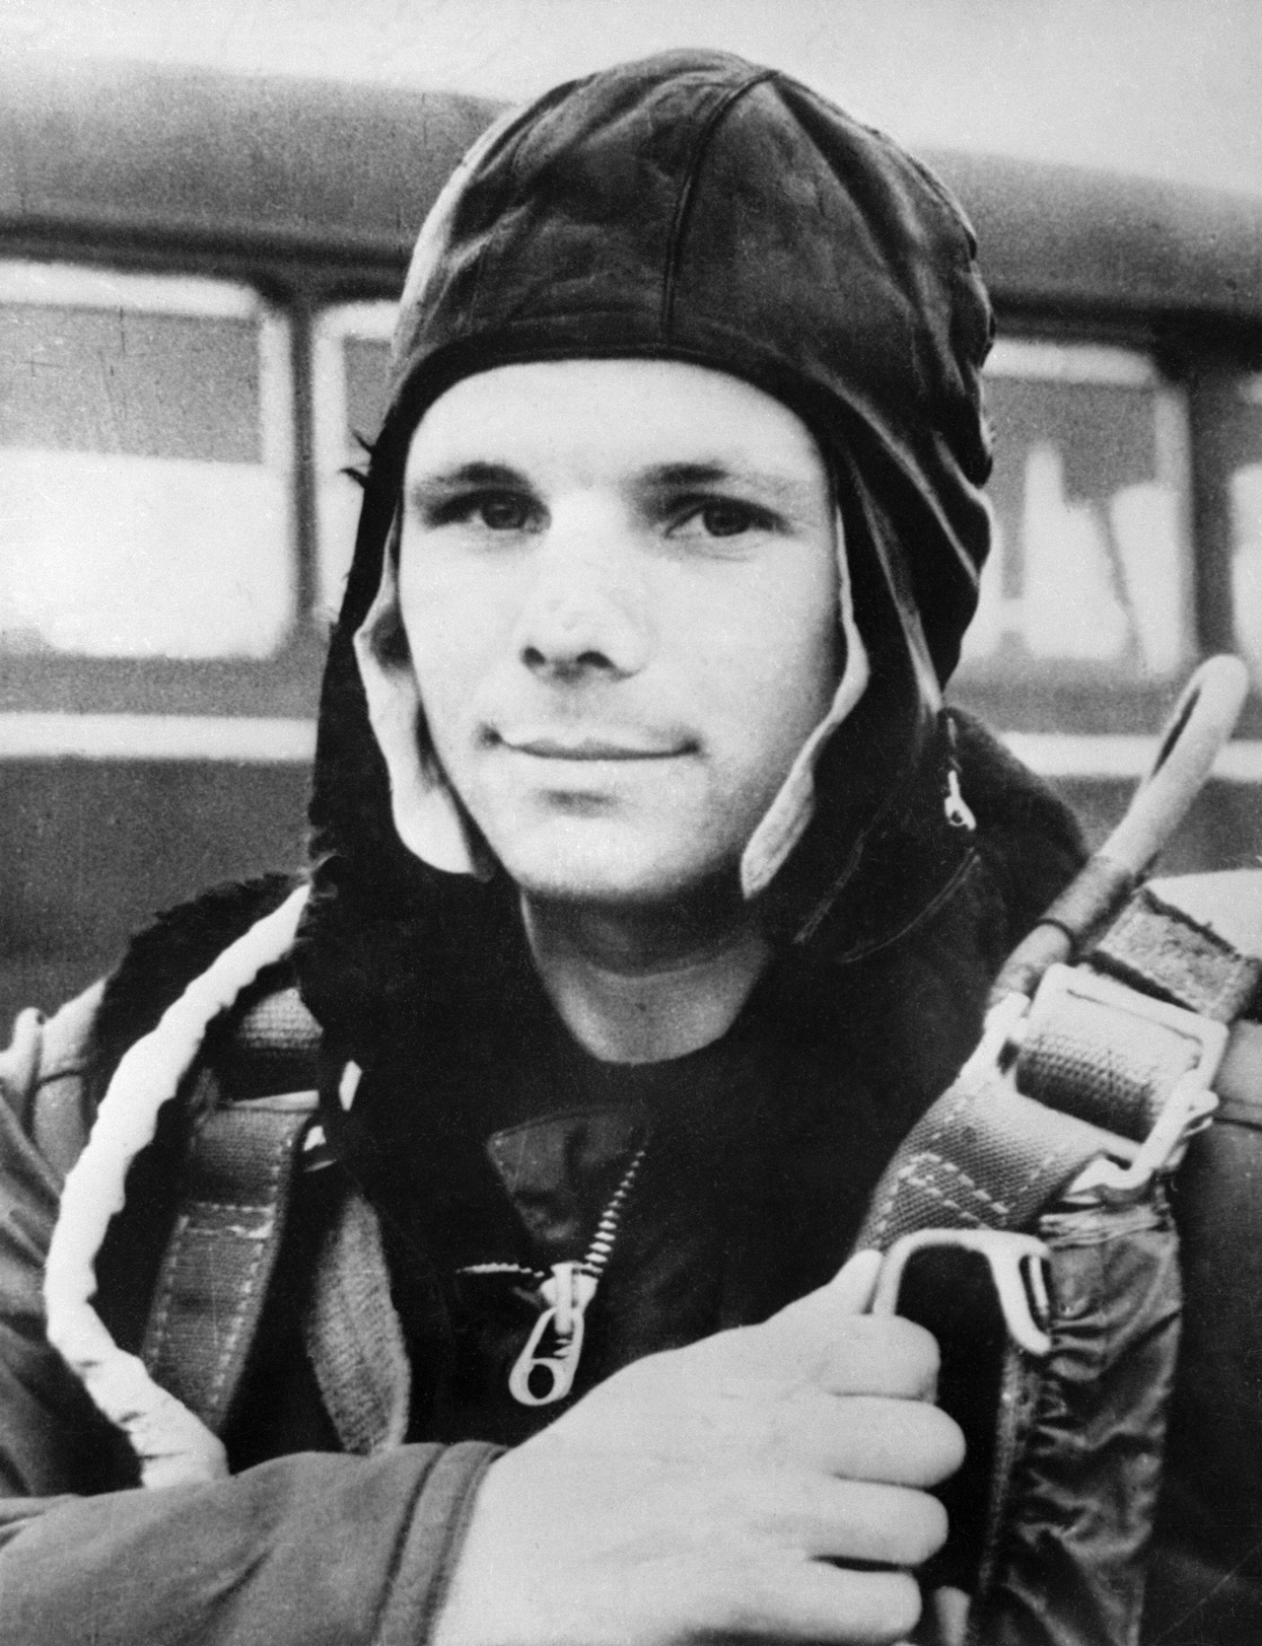
З двадцяти претендентів відібрали тільки шістьох, Корольов поспішав, оскільки були дані, що 20 квітня 1961 року свою людину в космос відправлять американці. І тому старт планували призначити між 11 і 17 квітня 1961 року. Того, хто полетить в космос, визначили останньої миті на засіданні державної комісії, ними стали Гагарін і його дублер Герман Титов. Було підготовлено три повідомлення ТАРС про політ Гагаріна в космос. Перше — «Успішне», друге на випадок, якщо він впаде на території іншої країни або в Світовому океані — «Звернення до урядів інших країн», з проханням допомоги в пошуку, і третє — «Трагічне», якщо Гагарін не повернеться живим.

Slide 5
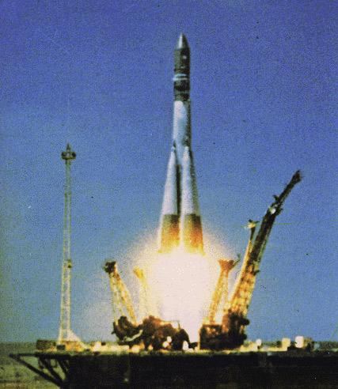
Старт корабля «Восток» було здійснено 12 квітня 1961 року о 9:07 за московським часом з космодрому Байконур. Корабель вийшов на не розраховану високу орбіту (з апогеєм 327 км замість розрахованого 230 км). У випадку відмови гальмівної установки сходження з неї могло продовжуватися близько 10 діб, на що система життєзабезпечення корабля не була розрахована.

Slide 6
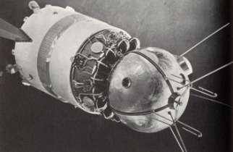
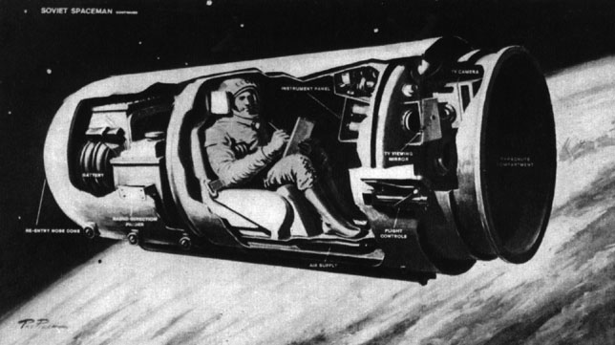
Виконавши один оберт навколо Землі о 10:25:34 на 108 хвилині, плановий політ було завершено — увімкнуто гальмівну систему. Через несправність клапана в паливній магістралі гальмівна установка відключилася на одну секунду раніше запланованого. Крім того, із запізненням на 10 хвилин від запланованого відбулося розділення спускового апарата і приладового відсіку. О 10.48 радар у місцевому військовому аеропорту виявив невідому ціль, це був спусковий апарат, а трохи пізніше за 7 км до землі, відповідно до плану польоту, Гагарін катапультувався і цілей на радарі з'явилося дві.

Slide 7
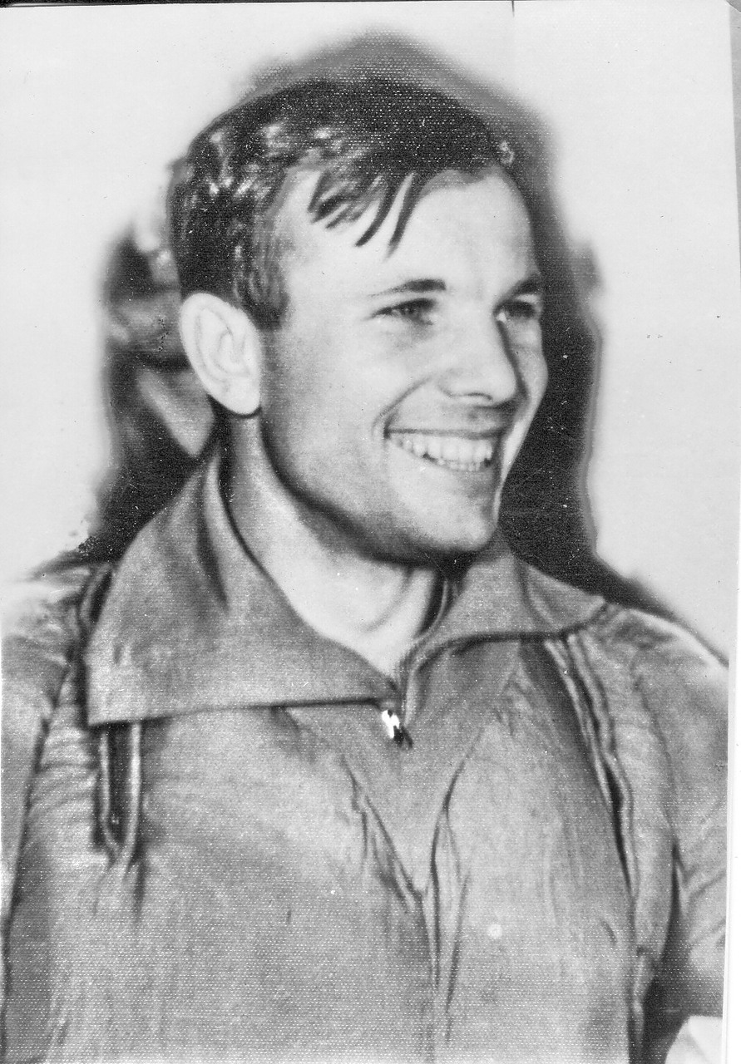
Першими землянами, які зустріли космонавта після польоту, стали дружина лісника Ганна Акимівна Тахтарова і її шестирічна внучка Ріта. Незабаром до місця подій прибули військові з найближчої військової частини. Одна частина військових узяла спусковий апарат під охорону, а інша повезла Гагаріна в розташування. Звідти Гагарін по телефону відрапортував командирові дивізії ППО: «Прошу передати головкому ВПС: завдання виконав, приземлився у визначеному районі, відчуваю себе добре, ударів і поломок немає. Гагарін».

Slide 8
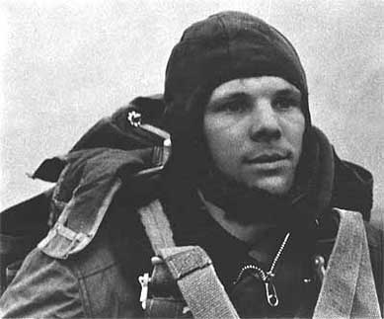
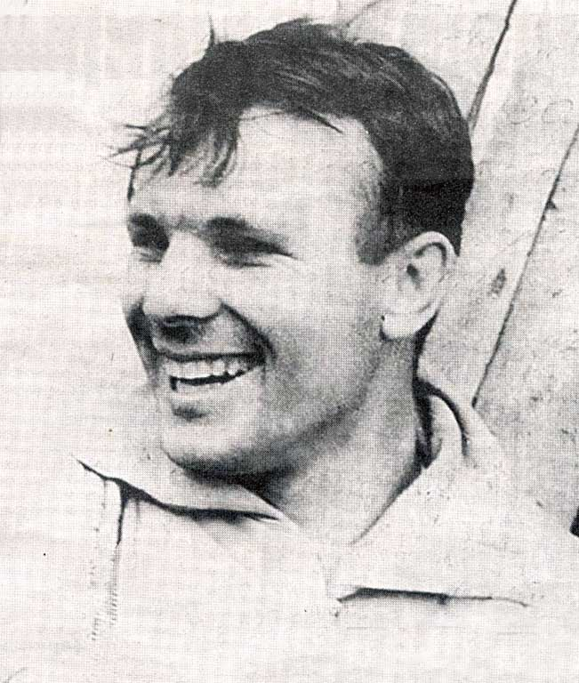
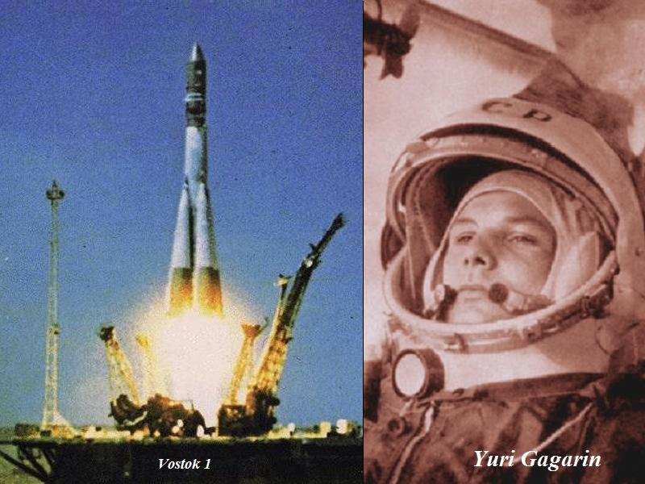
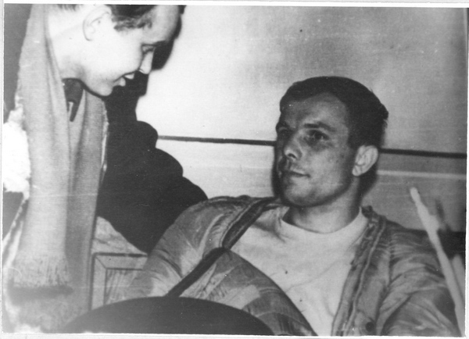
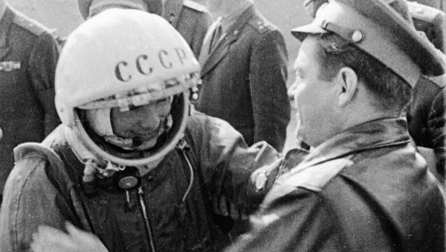
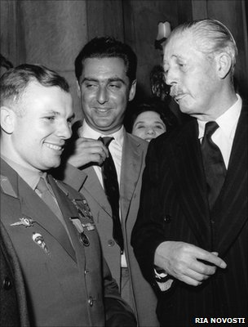
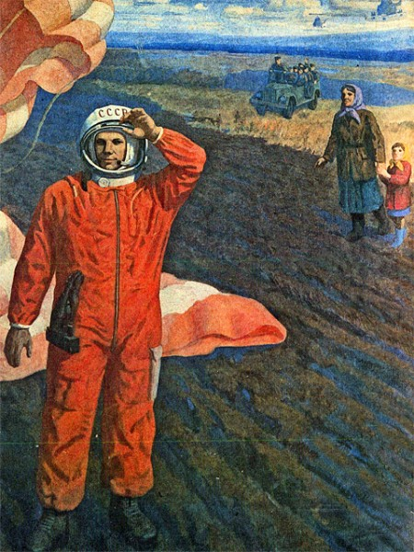
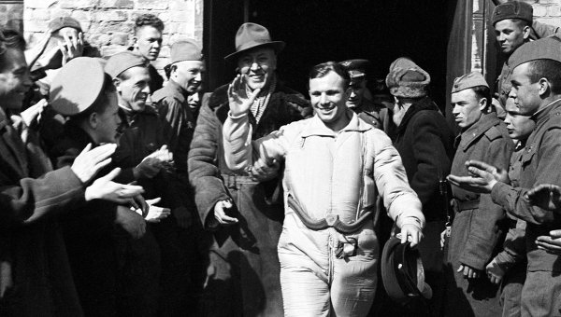
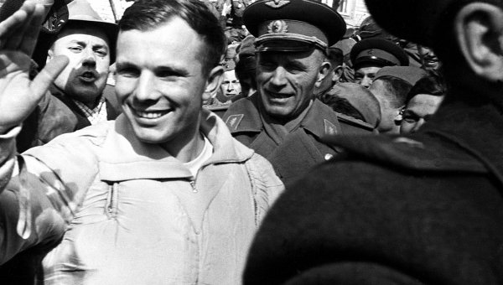
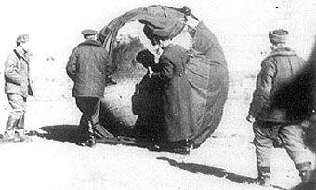
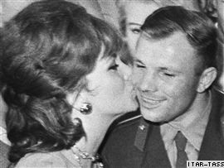

Slide 9
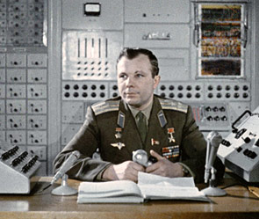
Тим часом з Енгельського аеропорту вилетів вертоліт Мі-4, аби знайти і підібрати Гагаріна. Першим виявили спусковий апарат, але Гагаріна поряд не було, ситуацію прояснили місцеві жителі, вони сказали, що Гагарін виїхав на вантажівці в Енгельс. Вертоліт злетів і узяв курс на місто. Дорогою туди з нього побачили вантажівку, з якої махав руками Гагарін. Його підібрали і вертоліт полетів на базу в Енгельський аеропорт, подавши радіограму «Космонавта взято на борт, рухаюсь на аеродром».

Slide 10
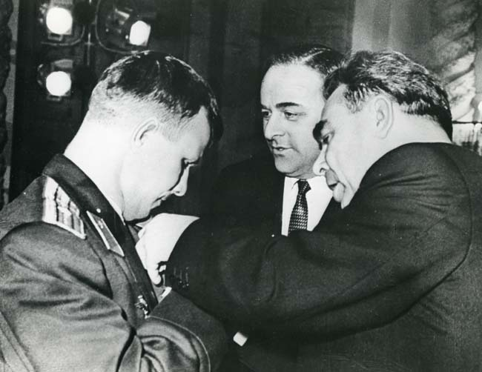
В Енгельському аеропорту Гагаріна вже чекали, біля трапа вертольота було все керівництво бази, йому вручили вітальну телеграму радянського уряду. На «Побєді» Гагаріна повезли в диспетчерський пункт, а потім в штаб бази для зв'язку з Москвою.

Slide 11
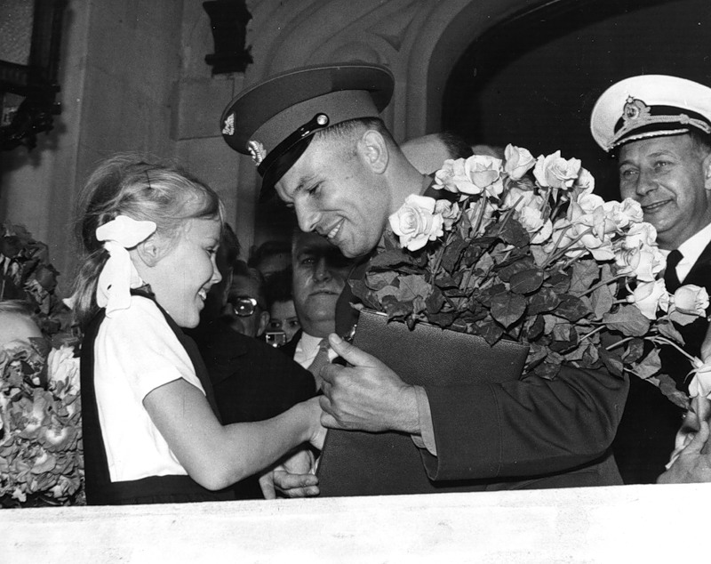
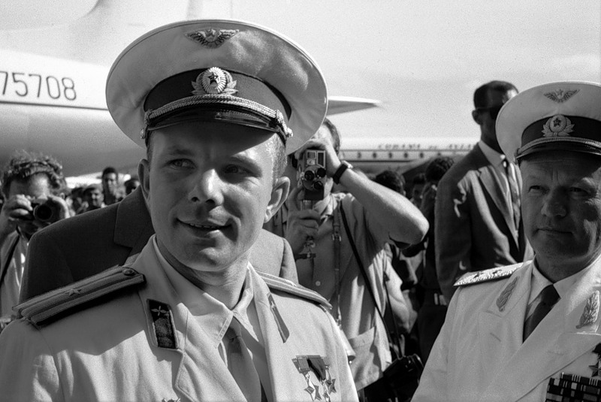
До полудня на Енгельський аеродром з Байконура прибули два літаки Іл-18 і Ан-10, на якому були заступник ВПС генерал-лейтенант Агальцов і група журналістів. Коли змонтували трап, першим вийшов з літака Гагарін і привітав присутніх. Гагаріна відвезли на обкомівську дачу на березі Волги. Там він прийняв душ і нормально поїв. Через три години після Гагаріна в Куйбишев прилетіли Корольов і ще кілька осіб з Держкомісії. О 21 годині вечора накрили святковий стіл і відзначили вдалий політ Гагаріна в космос. А вже об 23 всі спали, позначилася накопичена втома.

Slide 12
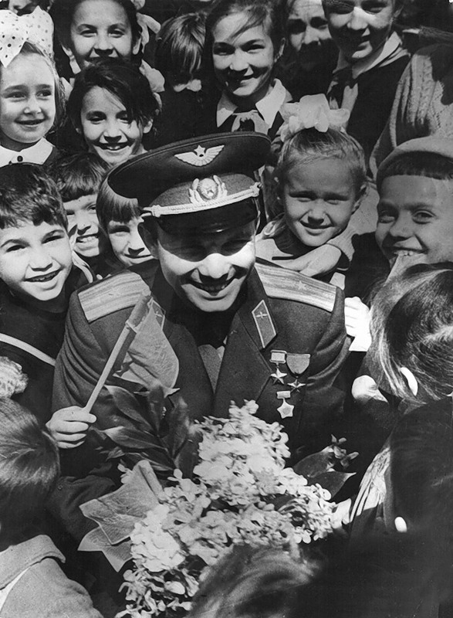
За Гагаріним прилетів Іл-18, а на підльоті до Москви до літака приєднався почесний ескорт винищувачів МіГів. Літак прилетів в аеропорт Внуково, там Гагаріна чекав грандіозний прийом. Величезний натовп народу, вся верхівка влади, журналісти і оператори. Літак підкотив до центральної будівлі аеропорту, спустили трап і першим по ньому зійшов Гагарін. Від літака до урядових трибун була простелена яскраво-червона килимова доріжка, по ній і пішов Юрій Гагарін під звуки оркестру, який виконував радянський авіаційний марш «Мы рождены, чтоб сказку сделать былью».

Slide 13
Юрій Гагарін трагічно загинув 27 березня 1968 в авіакатастрофі. Згідно з розсекреченими документами, це сталось через виконання різкого маневру. "Висновки комісії: виходячи з аналізу обставин льотної події і матеріалів розслідування, найбільш ймовірна причина катастрофи - виконання різкого маневру для відвороту від кулі зонда. Або, що менш ймовірно, - для запобігання входу у верхній край першого шару хмарності", - сказав Степанов, цитуючи розсекречений документ. У ньому також говориться, що різкий маневр призвів до подальшого потрапляння літака в закритичний режим польоту і звалювання в умовах ускладненої метеорологічної ситуації.

Slide 14
